Slide 1


«Детское экспериментирование как средство развития познавательной активности дошкольников»
МБДОУ «Детский сад общеразвивающего вида №33»
г. Сергиев Посад
Воспитатели: Киселева С.Ю.
Поваренкова В.Ю.

Slide 2


Актуальность
«Расскажи – и я забуду,
покажи – и я запомню,
дай попробовать - и я пойму».
Ребенок усваивает все прочно и надолго когда слышит, видит и делает сам.

Slide 3

Цель:
Обеспечение условий для развития познавательной активности дошкольников через детскую экспериментальную деятельность и детское экспериментирование.

Slide 4
Задачи:
Обогащать представления детей об окружающем мире
Развивать умение пользоваться приборами помощниками
Совершенствовать мыслительную деятельность детей
Обеспечить личностное развитие каждого ребенка

Slide 5
Направление опытно-
экспериментальной работы
Живая природа (характерные особенности сезонов, многообразие живых организмов и т.д.);
Неживая природа (воздух, вода, почва, свет, тепло и т.д.);
Человек (функционирование организма; рукотворный мир: материалы и их свойства;
преобразование предметов и явлений и т.д.).

Slide 6
Структура детского
экспериментирования
Постановка исследовательской задачи (при педагогической поддержке в раннем, младшем, среднем дошкольном возрасте, самостоятельно в старшем дошкольном возрасте);
Целеполагание (что нужно сделать для
решения проблемы);
Поиск возможных путей решения (выдвижение гипотез);
Уточнение правил безопасности в процессе экспериментирования;
Выполнение эксперимента (под руководством воспитателя);
Анализ полученного результата (подтвердилось или нет), фиксирование результатов эксперимента;
Вывод.

Slide 7
Варианты решения задач:
Дети проводят эксперимент, не зная его результата и таким образом приобретают знания;
Дети вначале предсказывают вариант, а затем проверяют, правильно ли они мыслили.

Slide 8
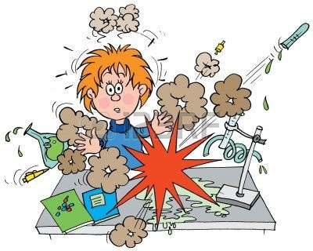
А у нас в саду дела - эксперименты снова,
Сам волшебник никогда
не творил такого!
То растопим снег и лёд, то смешаем краски.
Изменяем вкус воды,
как в волшебной сказке!

Slide 9
В процессе экспериментирования дети учатся:
видеть и выделять проблему;
принимать и ставить цель;
решать проблемы: анализировать объект или явление, выделять существенные признаки и связи, сопоставлять различные факты, выдвигать гипотезы, предположения, отбирать средства и материалы для самостоятельной деятельности, осуществлять эксперимент;
высказывать суждения, делать выводы и умозаключения.

Slide 10
Вывод
Проанализировав результаты своей педагогической деятельности, мы пришли к выводу, что опыт работы в данном направлении очень эффективен. Такой метод обучения как экспериментальная деятельность, достаточно мощно активизирует познавательный интерес у детей и способствует усвоению детьми новых знаний и умений.
Подводя итог, хочу сказать, что поощряя детскую любознательность, утоляя жажду познания маленьких почемучек и направляя их исследовательскую инициативу, мы смогли развить у детей изобретательность, творческую активность,
познавательный интерес; открыли перед детьми удивительный мир экспериментирования.

Slide 11
Спасибо за внимание!

